Slide 1

Banky a srovnání jejich produktů
Daniel Hajžman
IF2

Slide 2

Největší banka v ČR podle počtu klientů
Nabízí široké spektrum produktů od běžných účtů po investice
Důraz na dlouhou tradici a důvěryhodnost

Slide 3

Zaměřuje se na firmy i jednotlivce
Inovativní přístup ke správě financí

Slide 4

Moderní banka zaměřená na digitalizaci
Jednoduché produkty bez skrytých poplatků
Atraktivní pro mladší generaci

Slide 5

Silné postavení na trhu spotřebitelských půjček
Nabízí produkty pro malé a střední podniky
Zaměření na dostupnost a flexibilitu

Slide 6
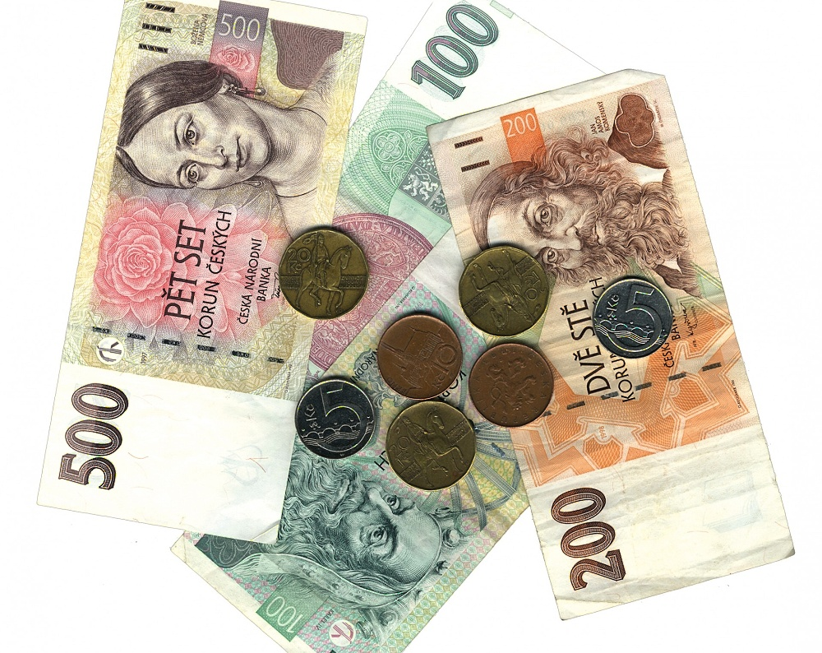
Porovnávané oblasti
Běžné účty
Spořící účty
Půjčky
Mobilní bankovnictví
Notes:
Běžné účty - Poplatky, úroky, přidané služby
Spořící účty - Úrokové sazby, flexibilita, podmínky
Půjčky - Úrokové sazby, rychlost schválení, podmínky splácení
Mobilní bankovnictví - Uživatelská přívětivost, funkce, bezpečnost

Slide 7
SWOT Analýza
Česká spořitelna
STRENGHTS | WEAKNESSES | OPPORTUNITIES | THREATS
Široká nabídka produktů, dlouhá tradice | Vyšší poplatky než u konkurence | Rozšíření digitálních služeb | Rostoucí konkurence moderních bank

Slide 8
SWOT Analýza
Komerční banka
STRENGHTS | WEAKNESSES | OPPORTUNITIES | THREATS
Mezinárodní zázemí, inovace | Složitější produkty pro nové klienty | Rozvoj firemního financování | Ekonomické změny ovlivňující firmy

Slide 9
SWOT Analýza
Air Bank
STRENGHTS | WEAKNESSES | OPPORTUNITIES | THREATS
Nízké poplatky, moderní přístup | Omezená pobočková síť | Růst mezi mladšími klienty | Silná konkurence zavedených bank

Slide 10
SWOT Analýza
Moneta Money Bank
STRENGHTS | WEAKNESSES | OPPORTUNITIES | THREATS
Specializace na půjčky, dostupnost | Omezená nabídka pro velké firmy | Zaměření na malé podnikatele | Legislativní změny v oblasti půjček

Slide 11
Vícekriteriální analýza
BANKA | BĚŽNÉ ÚČTY | SPOŘÍCÍ ÚČTY | PŮJČKY | MOBILNÍ BANKOVNICTVÍ | CELKEM
Česká Spořitelna | 4 | 3 | 4 | 3 | 14
Komerční banka | 3 | 4 | 4 | 4 | 15
Air Bank | 5 | 4 | 3 | 5 | 17
Moneta Money Bank | 3 | 4 | 5 | 4 | 16
Notes:
Běžné účty:
Česká spořitelna (4/5): Vysoké poplatky, široká nabídka.
Komerční banka (3/5): Vysoké poplatky, omezené výhody.
Air Bank (5/5): Nízké poplatky, jednoduchost.
Moneta Money Bank (3/5): Vysoké poplatky, slabé výhody
Spořící účty:
Česká spořitelna (3/5): Nižší úrokové sazby, stabilní.
Komerční banka (4/5): Dobré úroky, široká nabídka.
Air Bank (4/5): Vysoké úroky, flexibilní podmínky.
Moneta Money Bank (4/5): Konkurenční úroky, stabilita.
Půjčky:
Česká spořitelna (4/5): Nízké úroky, široká nabídka.
Komerční banka (3/5): Vysoké úroky, složitější podmínky.
Air Bank (4/5): Rychlé schválení, nízké úroky.
Moneta Money Bank (5/5): Výhodné podmínky, flexibilita.
Mobilní bankovnictví:
Česká spořitelna (3/5): Starší aplikace, ale funkční.
Komerční banka (4/5): Dobrá uživatelská přívětivost, moderní funkce.
Air Bank (5/5): Intuitivní, rychlé a bezpečné.
Moneta Money Bank (4/5): Dobrá aplikace, přehledná
Závěr
.Česká spořitelna (14/20): Silná tradiční banka, ale vyšší poplatky a starší technologie.
Komerční banka (15/20): Silné zázemí a nabídka, ale vysoké náklady a složitější produkty.
Air Bank (17/20): Nejlepší volba pro nízké poplatky, moderní přístup a flexibilitu.
Moneta Money Bank (16/20): Silné půjčky a stabilita, ale slabší mobilní bankovnictví a vyšší poplatky.

Slide 12
Bodové hodnocení
Česká spořitelna: Silné zázemí, ale dražší poplatky (7/10)
Komerční banka: Profesionální služby, vhodné pro firmy. (8/10)
Air Bank: Skvělá volba pro jednoduché bankovnictví. (9/10)
Moneta Money Bank: Výhodné půjčky, ale slabší digitální služby. (8/10)

Slide 13
Závěr
Nejlepší volba: Air Bank, díky nízkým poplatkům, jednoduchosti a modernímu přístupu
Doporučení: Každá banka má své silné stránky, záleží na individuálních potřebách klienta
Notes:
Doporučení: … – zda preferuje nízké náklady nebo flexibilitu

